Slide 1
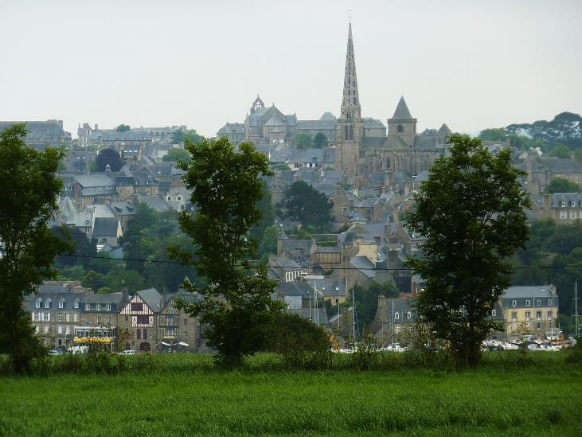
Lorient Vous Propose La Commune De Tréguier
Tréguier vu de la rive droite du Jaudy (côté Trédarzec).

Slide 2
Tréguier est une commune, chef-lieu de canton du département des Côtes-d'Armor, dans la région Bretagne, en France. Tréguier est la capitale historique du Trégor. Cathédrale, ruelles et maisons à pans de bois comptent parmi les éléments caractéristiques de cette ancienne cité épiscopale

Slide 3
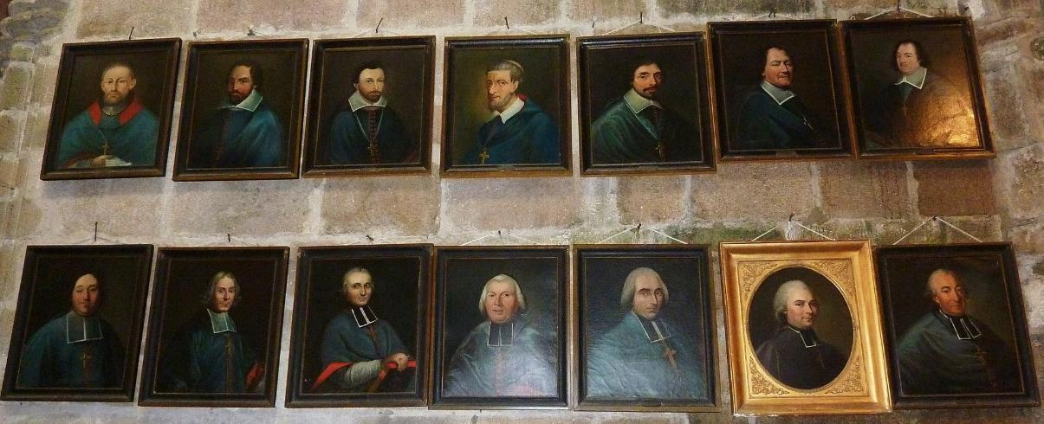
Portrait des 14 évêques de Tréguier entre 1587 et 1801 (cathédrale Saint-Tugdual).

Slide 4
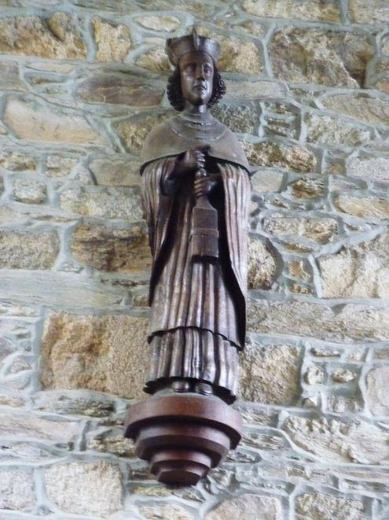
Statue de saint Yves à l'hôtel de ville.

Slide 5
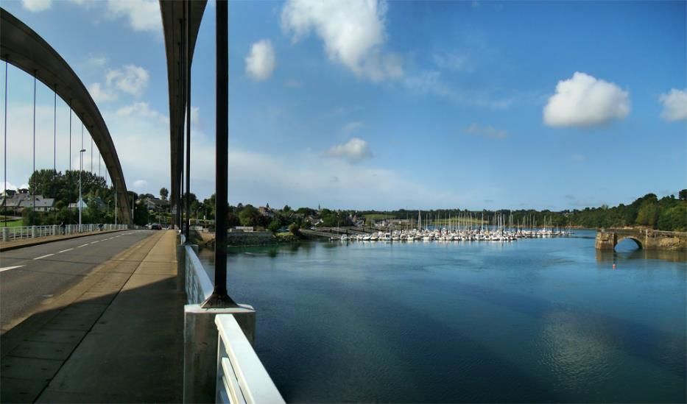
Pont Canada construit en 1954 sur le Jaudy, et le port de plaisance à l'arrière-plan.

Slide 6
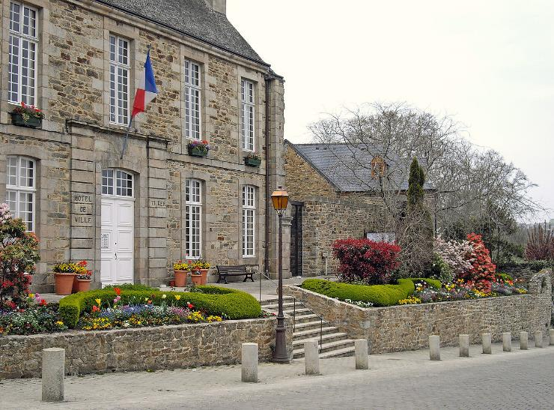
L'hôtel de ville.

Slide 7
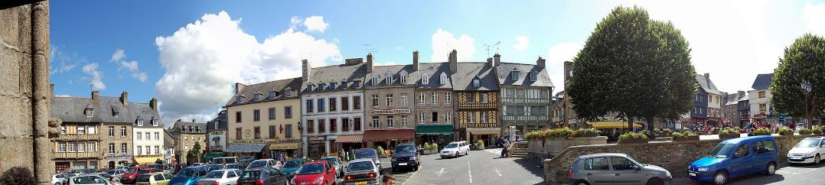
Vue panoramique de la place Martray, le 16 août 2007. Vue depuis le portail de la cathédrale. À droite, on aperçoit la statue d'Ernest Renan réalisée par Jean Boucher.

Slide 8
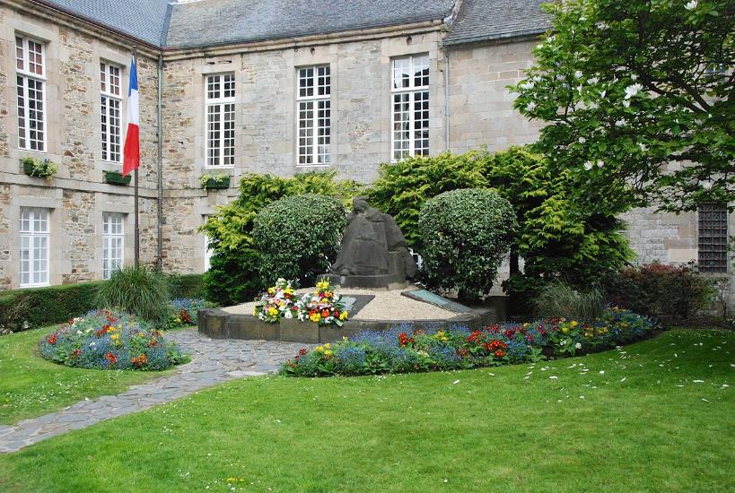
Monument aux morts de Tréguier (22) sculpté par Francis Renauc (1887-1973): La Douleur

Slide 9
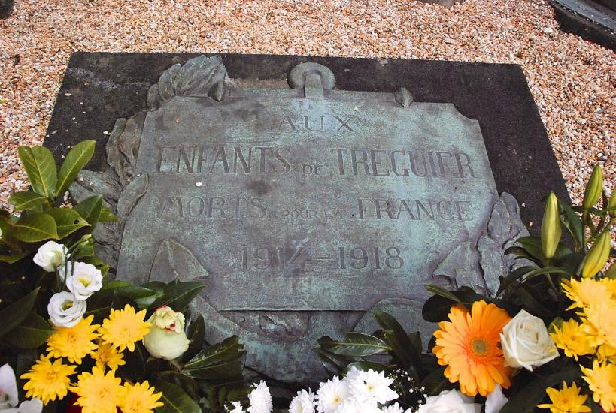
Monument aux morts de Tréguier (22) sculpté par Francis Renauc (1887-1973): La Douleur

Slide 10
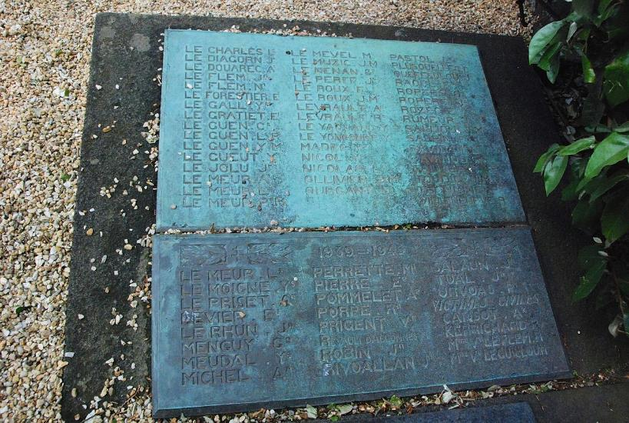
Monument aux morts de Tréguier (22) sculpté par Francis Renauc (1887-1973): La Douleur

Slide 11
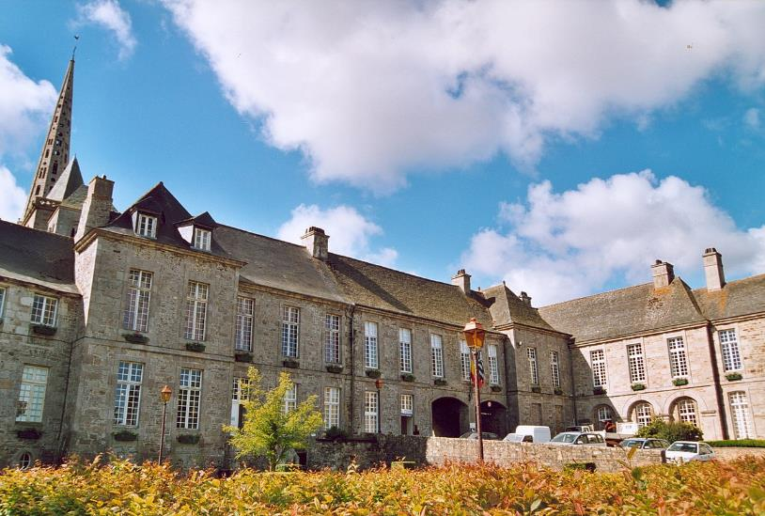
Mairie de Tréguier, ancien évêché.

Slide 12
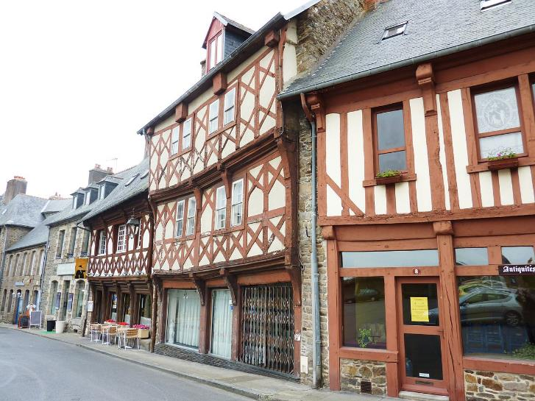
Maisons à pans de bois rue Ernest Renan.

Slide 13
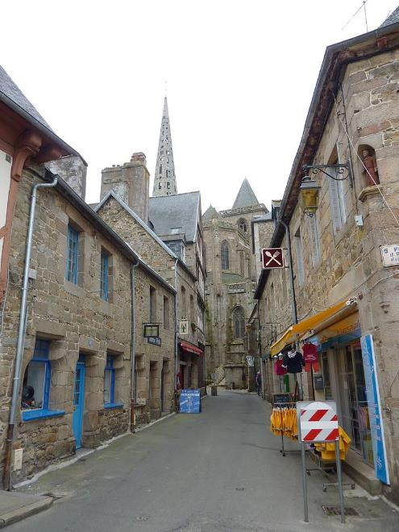
La rue Ernest Renan et ses maisons anciennes; la cathédrale à l'arrière-plan.

Slide 14
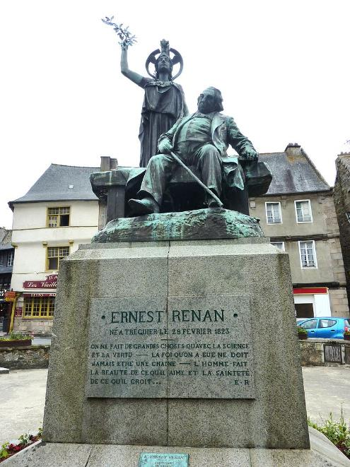
La statue d'Ernest Renan, place du Martray.

Slide 15
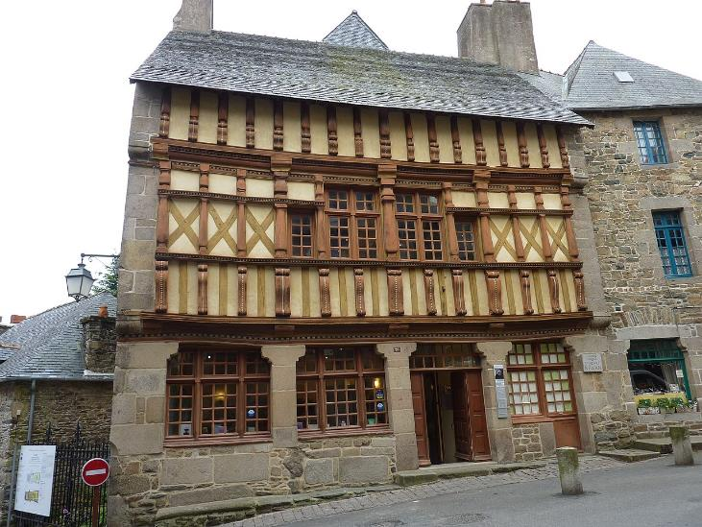
La maison d'Ernest Renan : la façade donnant sur la rue.

Slide 16
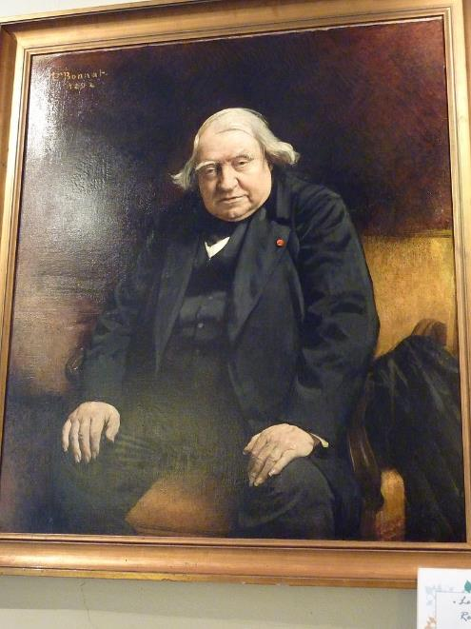
Portrait d'Ernest Renan dans sa maison natale.

Slide 17
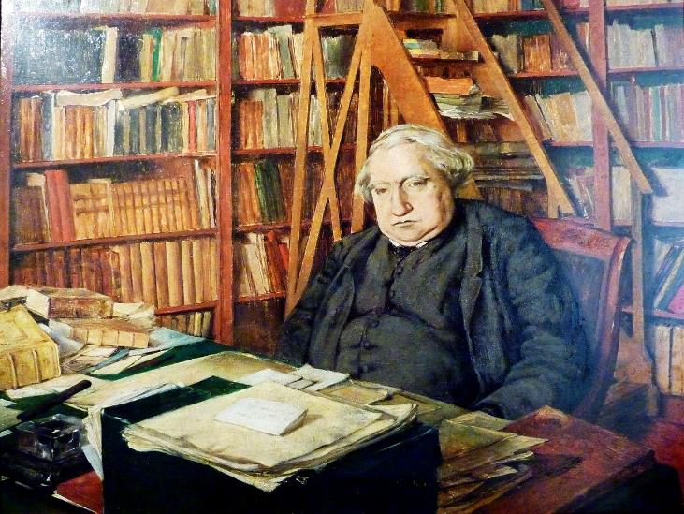
Portrait d'Ernest Renan dans son bureau.

Slide 18
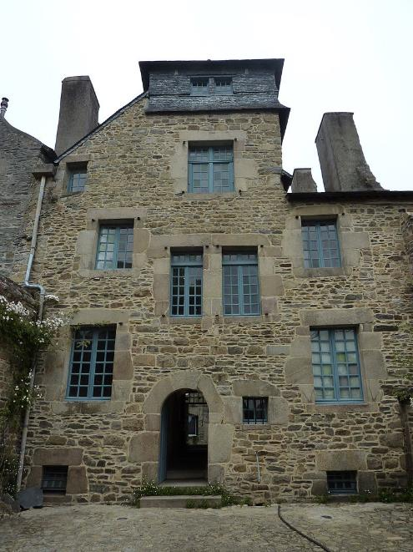
La maison d'Ernest Renan : façade arrière donnant sur le jardin.

Slide 19
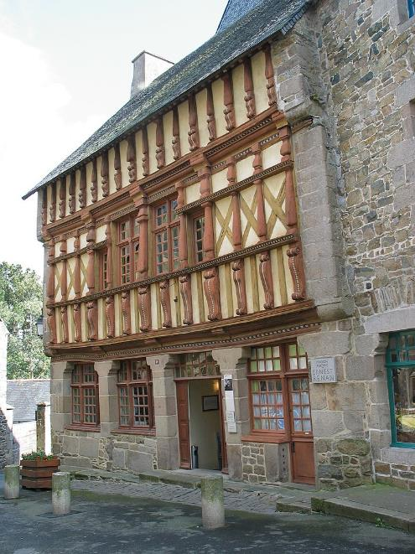
La maison natale d'Ernest Renan.

Slide 20
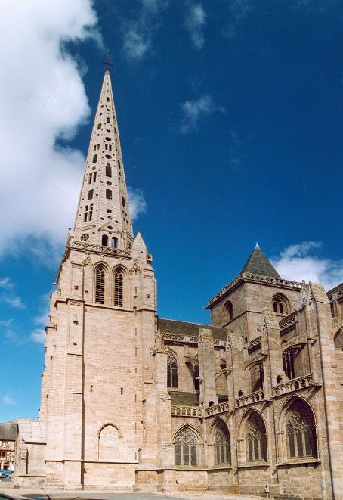
Cathédrale: la tour Sud et la tour du Sanctuaire.

Slide 21
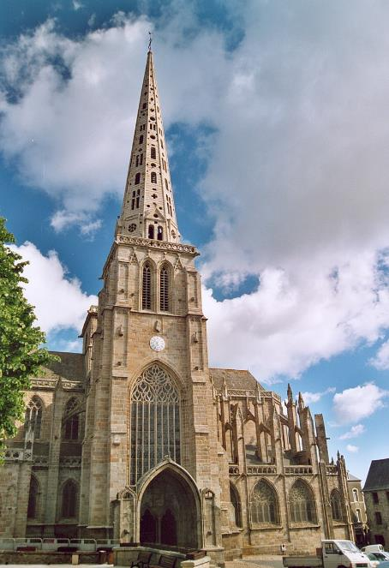
La cathédrale vue de la Place du Martray.

Slide 22
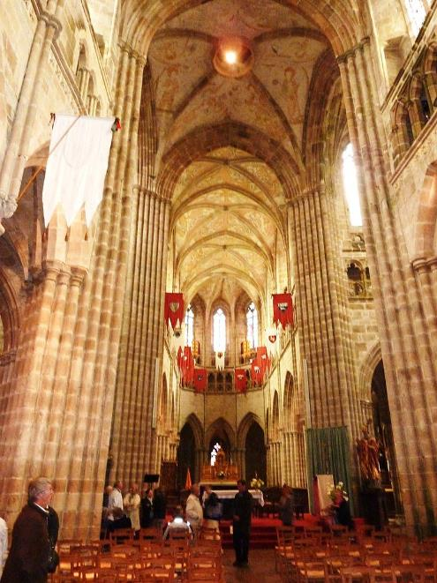
Cathédrale Saint-Tugdual : la nef et le chœur

Slide 23
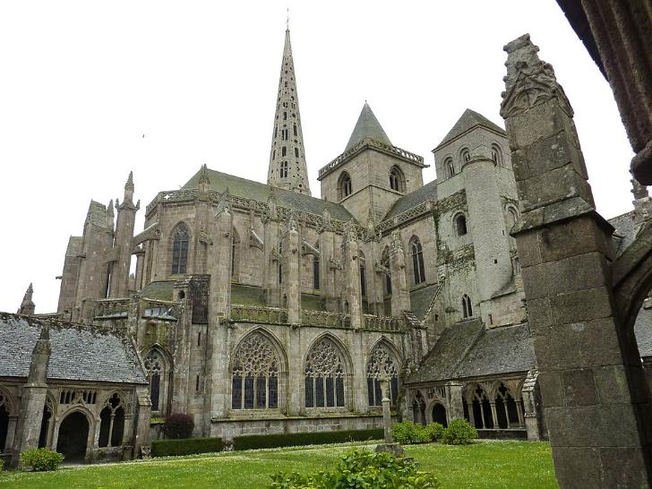
Les trois tours de la cathédrale vues du cloître.

Slide 24
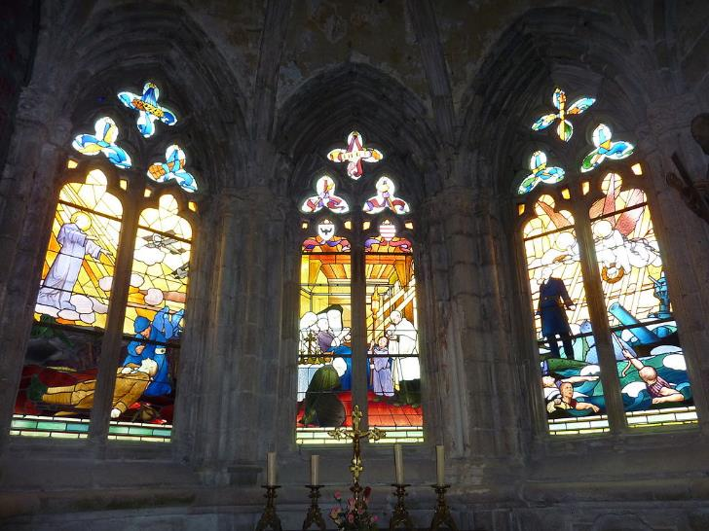
Vitraux du chœur de la cathédrale.

Slide 25
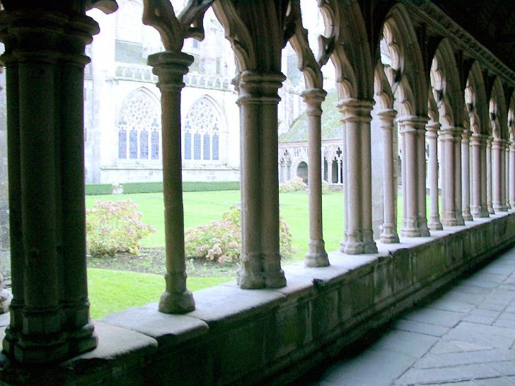
Le cloître de la cathédrale (1468).

Slide 26
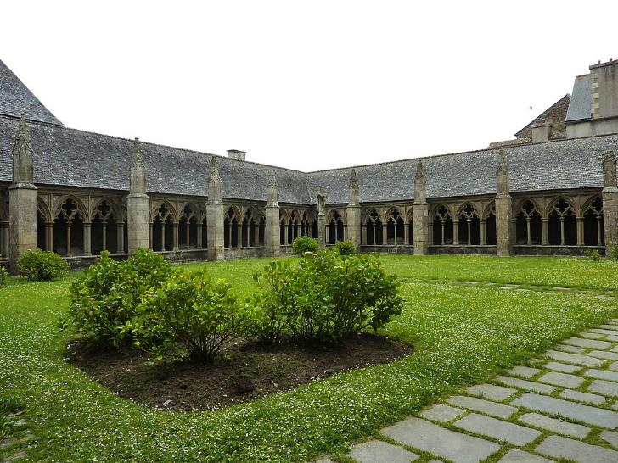
Le cloître gothique.

Slide 27
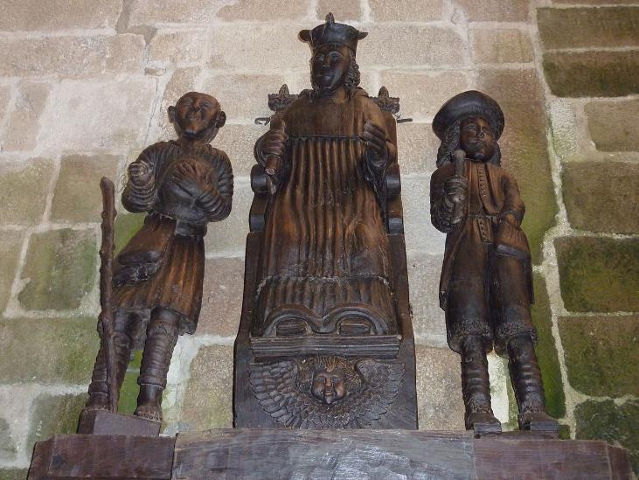
Groupe statuaire de saint Yves entre le riche et le pauvre (xve siècle).

Slide 28
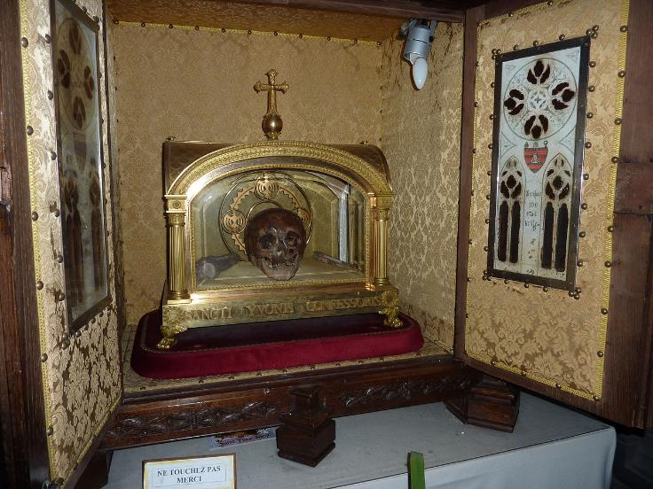
Le chef de saint Yves dans sa châsse en bronze.

Slide 29
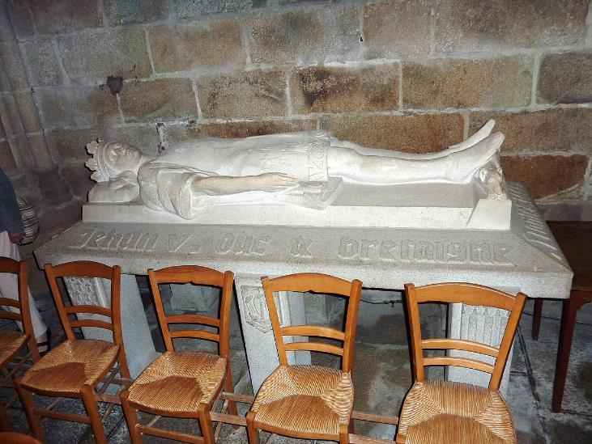
Cathédrale: le gisant de Jean V, duc de Bretagne.

Slide 30
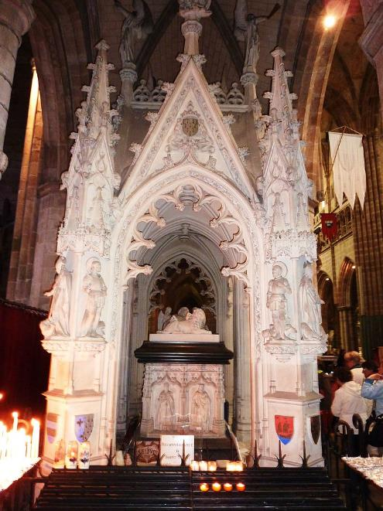
Le tombeau néogothique de saint Yves (1890).

Slide 31
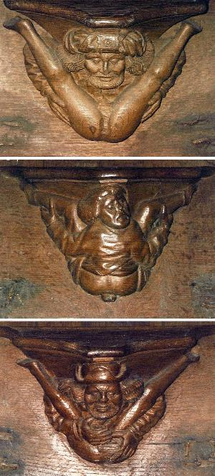
Miséricordes sculptées, stalles du chœur de la cathédrale.

Slide 32
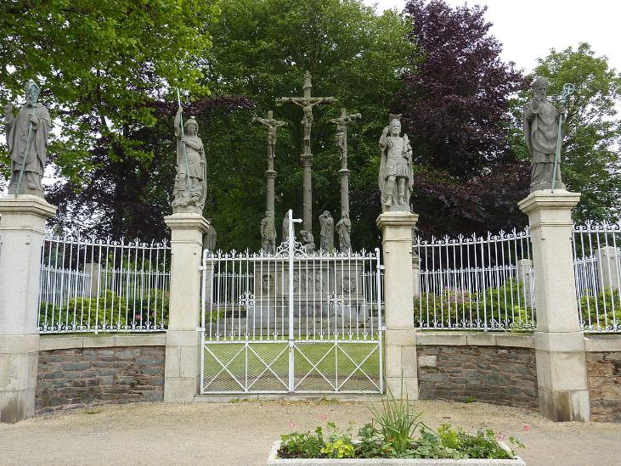
Le « calvaire de la Protestation » (1904).

Slide 33
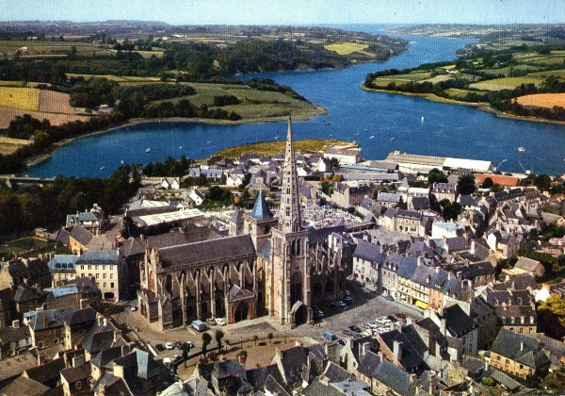
Lorient Vous A Proposé La Commune De Tréguier
Les Images Et Le Son Du Net
Daniel

